Slide 1
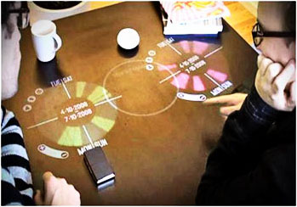
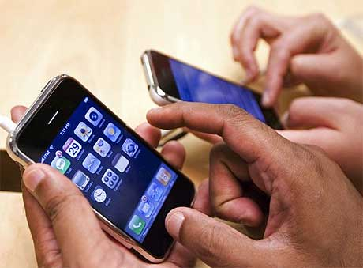
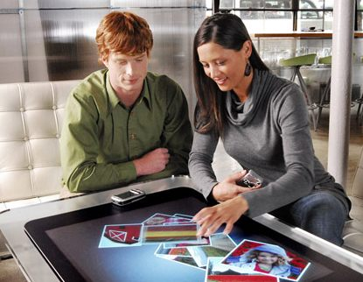
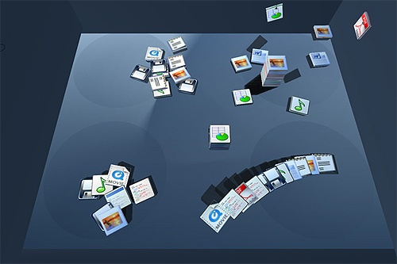
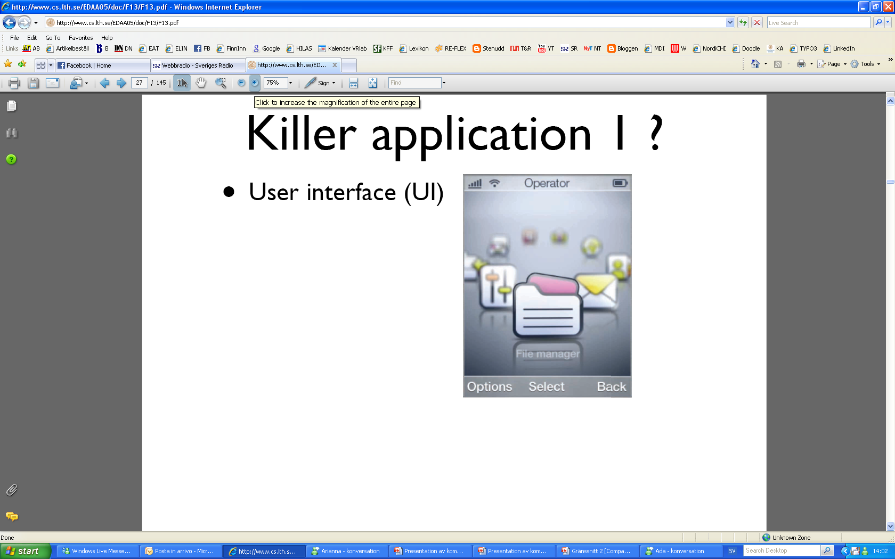
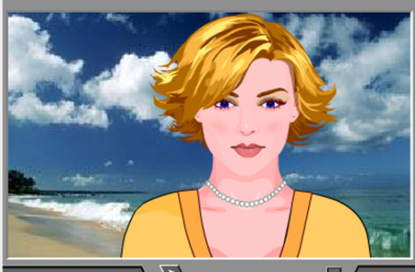
MAMN25 Interaktionsdesign (7,5 HP)

Slide 2
Vad är interaktionsdesign?

Slide 3
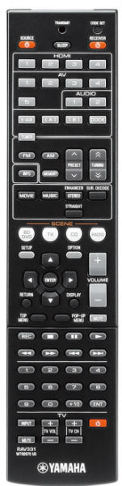
Vilken fjärrkontroll hade ni valt?
Notes:
3

Slide 4
Definition av interaktionsdesign
Designing interactive products to support the way people communicate and interact in their everyday and working lives.
Sharp, Rogers and Preece (2011)
Notes:
En torr, akademisk definition av MDI

Slide 5
Interaktionsdesign och användbarhet
Användbarhet är en egenskap som visar sig i samspelet mellan produkten och dess användare över en tidsperiod – kort sagt: i användning. Användbarhet är med andra ord inte en inneboende produktegenskap så som en färg eller en funktion.
Användbarhet i praktiken
Notes:
En torr, akademisk definition av MDI

Slide 6
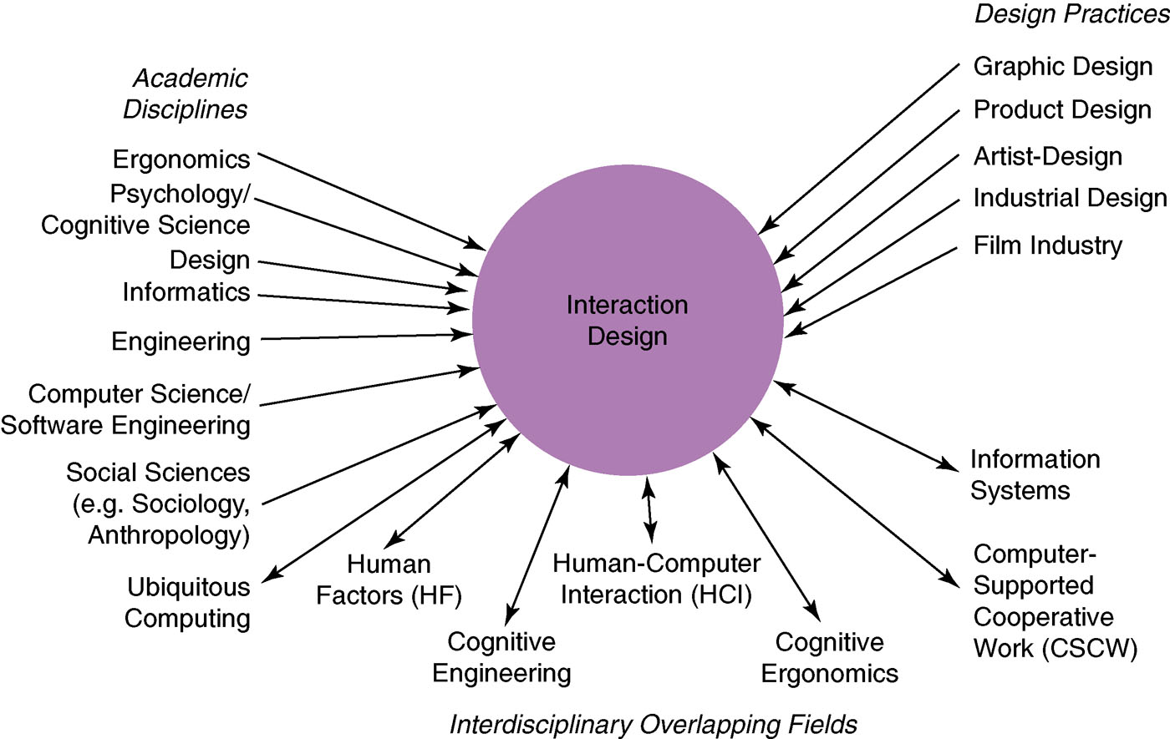
Mångdisciplinärt område

Slide 7
Varför studera interaktionsdesign?

Slide 8
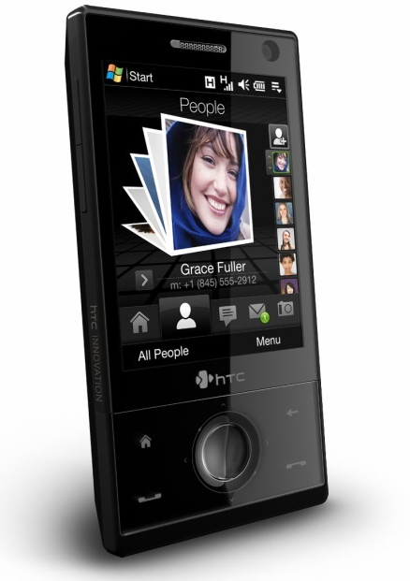
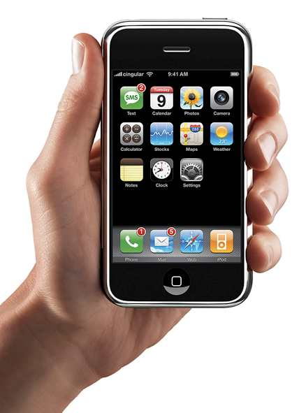
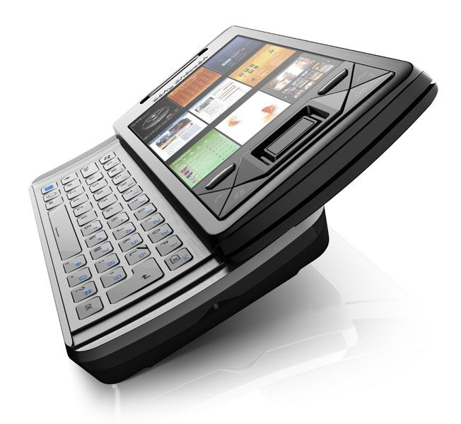
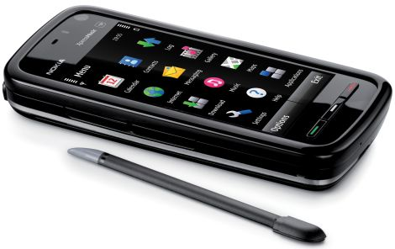
Konkurrenskraft
Usability och user experience blir allt viktigare i en tid då konkurrerande produkter har liknande teknisk prestanda

Slide 9
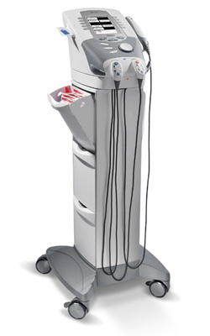
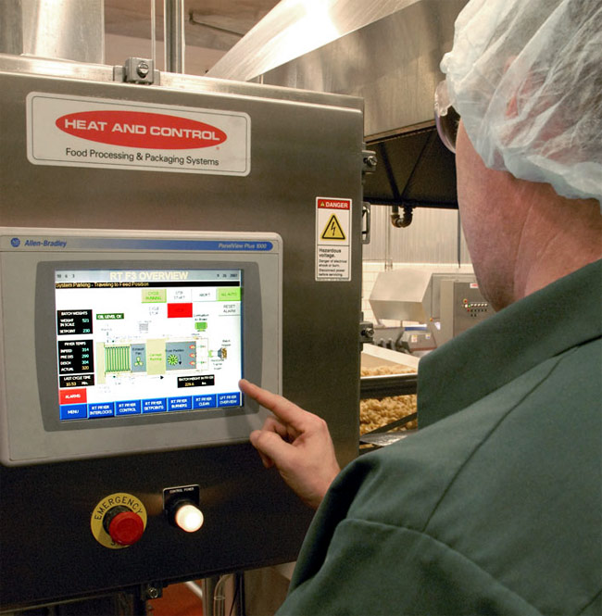
Säkerhet och risk (1)
Tekniska system blir alltmer komplexa: misstag kan få mycket allvarliga konsekvenser
Notes:
Säkerhet

Slide 10

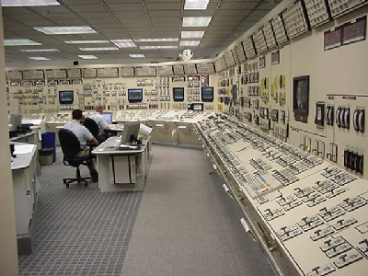
Säkerhet och risk (2)
Harrisburg, 1979
Notes:
Harrisburg som exempel.

Slide 11
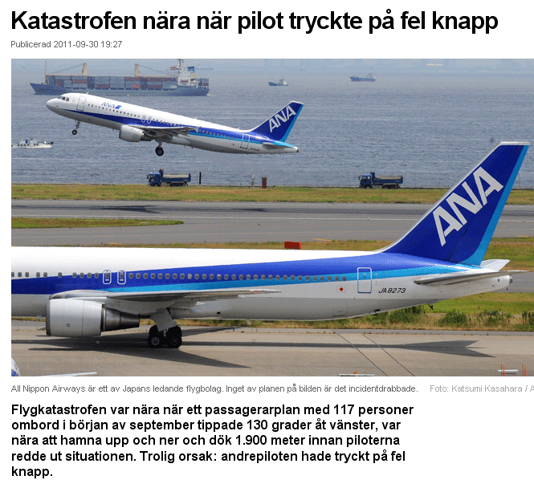
Säkerhet och risk (3)
Japan, 2011

Slide 12
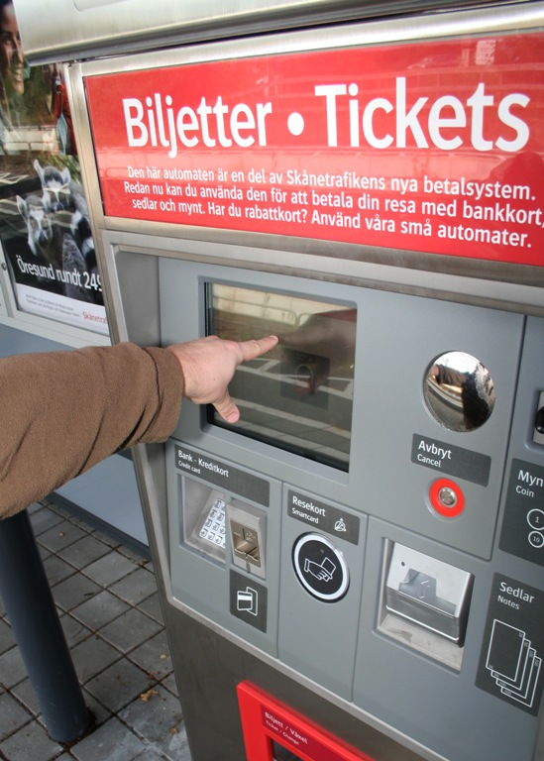
Tillgänglighet (1)

Slide 13
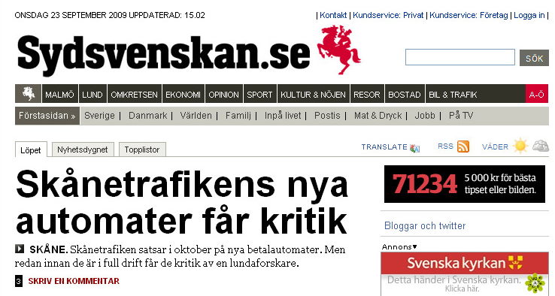
Tillgänglighet (2)
Notes:
Tillgänglighet

Slide 14
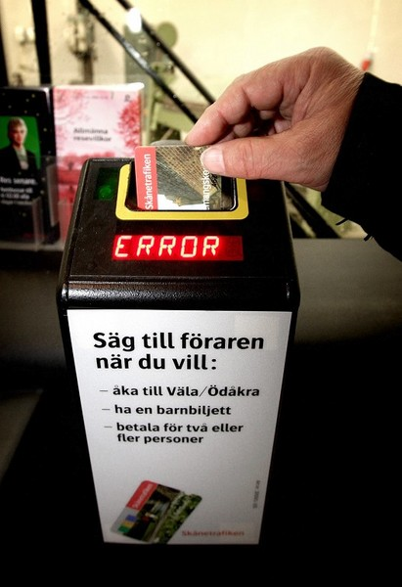
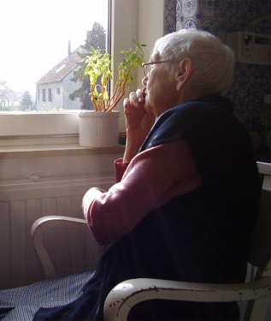
Tillgänglighet (3)
Notes:
Tillgänglighet

Slide 15
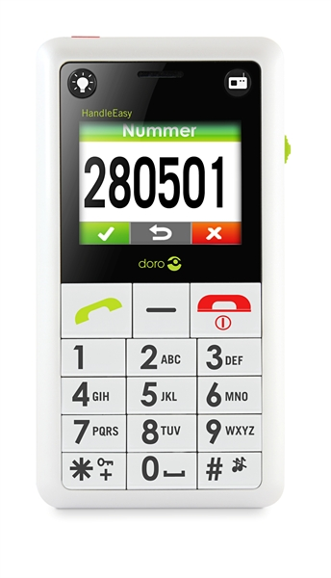
Tillgänglighet (4)
Enkelhet & tydlighet
“Ring-ring utan bling-bling”
Doro ökade sin försäljning med 52% under 2010
Notes:
Tillgänglighet

Slide 16
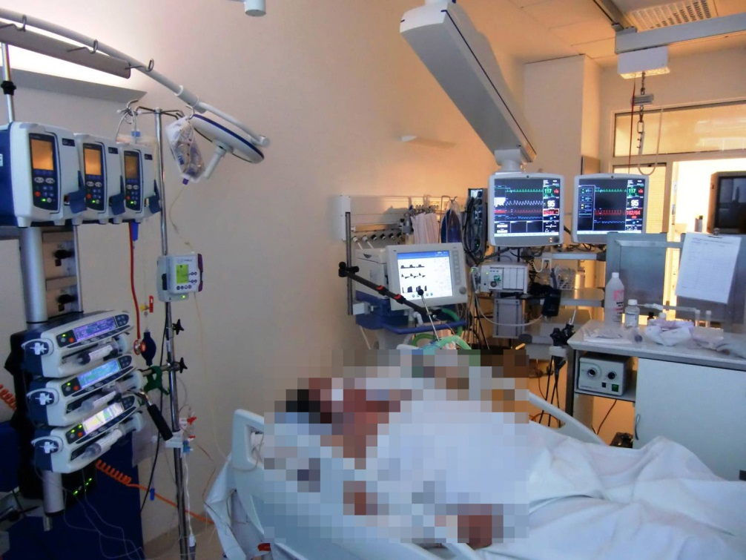
Arbetsmiljö
Notes:
Mycket att hålla reda på, stressig miljö (med ibland livsfara för patient), kognitivt belastande
Fysisk utformning, knappar, rattar, digitala displyer, kontraster, räckvidd, placering, …

Slide 17
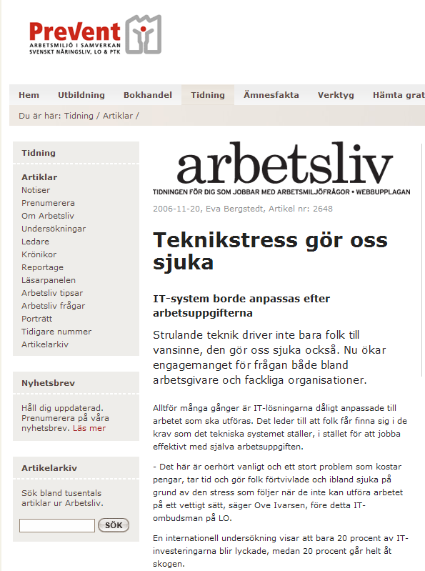
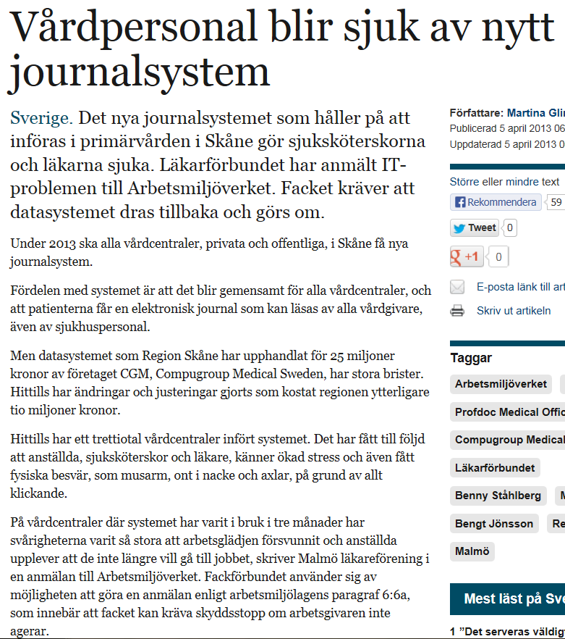
Teknikstress
Notes:
För det är viktigt att det fungerar för oss då vi blir mer eller mindre ”påtvingade” all denna teknik/produktinteraktion
Och vi gillar inte att känna oss dumma vilket är risken då man måste jobba med ett nytt system eller en ny produkt som inte är riktigt intuitiv. ”Äh jag förstår aldrig sådant här”. Vi lägger gärna skulden på oss själva och kanske undviker användning framför att vi ber om hjälp att lära!!
Skillnad på avancerade system såsom respirator eller att styra ett flygplan (som Norman nämner på sid 2) men att öppna en förpackning, trycka igång en dator eller svara i en telefon ska inte behövas utbildning till.

Slide 18
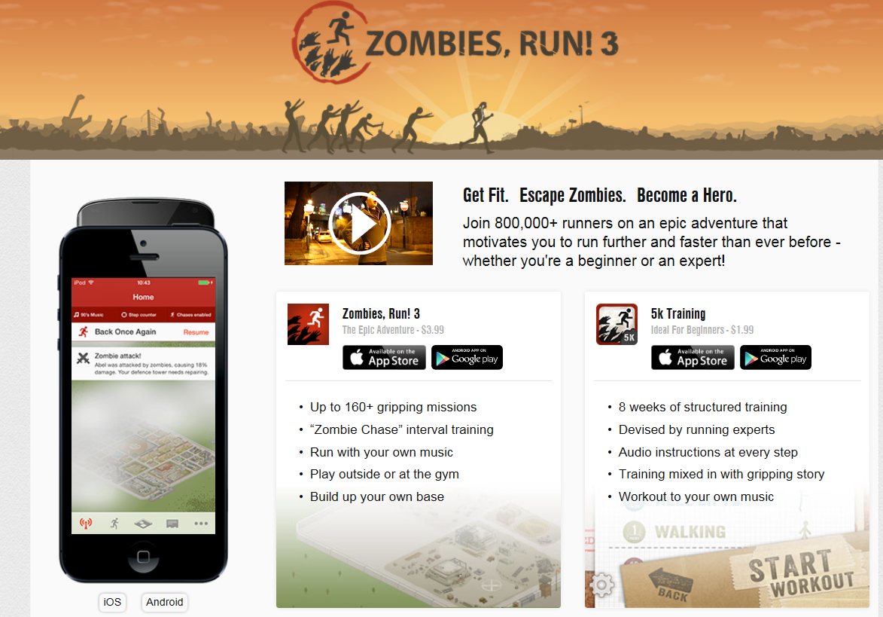
Social förändring och hållbarhet

Slide 19
Social förändring och hållbarhet
https://www.youtube.com/watch?v=2lXh2n0aPyw

Slide 20
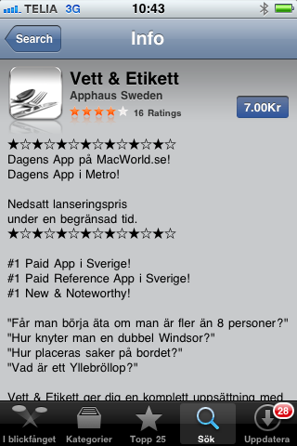
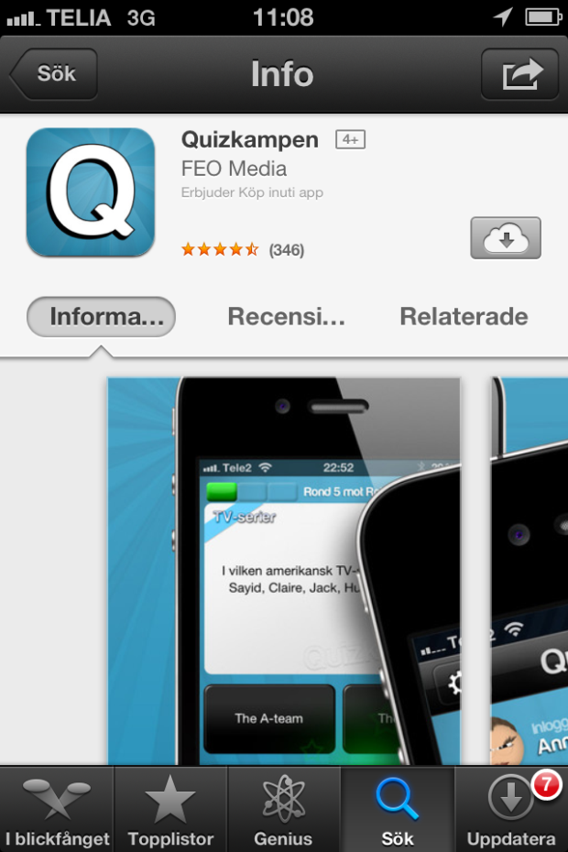
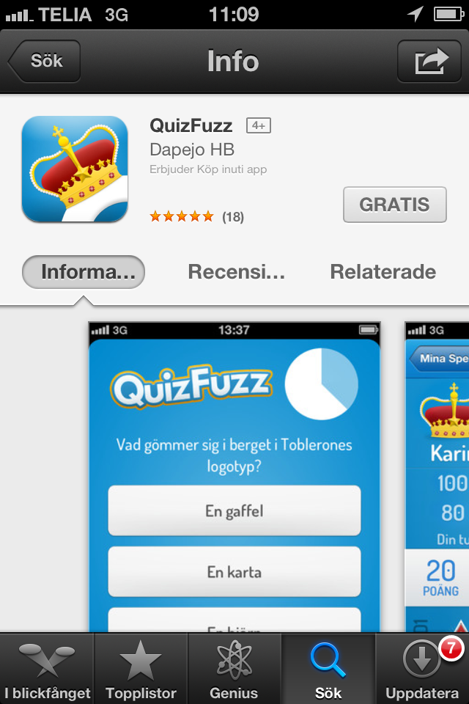
...eller så vill man helt enkelt tjäna en slant... ☺
Tre iOS-appar byggda av studenter som har läst interaktionsdesign på LTH

Slide 21











Några företag i regionen som jobbar mycket med interaktionsdesign

Slide 22
Interaktionsdesign (7,5 p)

Slide 23
Kursens syfte
Kursen syftar till att ge förståelse för grundläggande tekniker inom interaktionsdesign, samt förmåga att utforma interaktiva produkter och system, med hänsyn till olika intressenters behov och villkor.
Notes:
Gå genom syftet noggrant så att de får någon slags målbild

Slide 24
Kursutveckling
Kritik i CEQ-utvärderingen hösten 2012
Under 2013 gjordes kursen om
2014 byttes tentamen mot individuell skriftlig artikel
Ändringar till 2015:
Vi stärker artikelskrivandet med en tidig feedback-omgång med kamratgranskning som en del
Alternativ-obligatorisk litteratur
Begränsning av valfria litteratur-länkar
Tydligare tidsmässig koppling mellan föreläsningarna och projekt/design-processen
Viss anpassning av del-stegen i projektprocessen

Slide 25
Fördjupningsarbete i kursen
Projektarbete i grupp
Genomgå designprocess och skapa en prototyp av ett koncept (både prototyp och process examineras)
Individuell inlämningsuppgift i form av konferensartikel på engelska
Analys och diskussion av metoderna ni använt för att utforma prototypen utifrån kurslitteraturen (beskrivning av metoder, diskussion, litteraturkoppling och stil examineras)

Slide 26
Vad innebär egentligen en kurs på avancerad nivå?
fördjupning avseende kunskaper, färdigheter och förmågor
utveckla studenternas förmåga att självständigt integrera och använda kunskaper
utveckla studenternas förmåga att hantera komplexa företeelser, frågeställningar och situationer
utveckla studenternas förutsättningar för yrkesverksamhet som ställer stora krav på självständighet eller för forsknings- och utvecklingsarbete

Slide 27

Förutsatta förkunskaper
MAMA11, Belastnings- och kognitions-ergonomi
MAMF30, Ergonomi
TEK210, Kognition
… eller motsvarande
Notes:
Kursen är designad för D och TD.
Eftersom det är först gången kursen går för MedTek är jag nyfiken på vad ni läst

Slide 28

Forskningsanknytning
Forskningsartiklar i litteraturlistan
Träna på att skriva artikel till vetenskaplig konferens
Forskningsnära projekt

Slide 29

Yrkesförberedande
Projekt-grupp
Ledning
Styrfart
Egenkontroll
Inga exakta ”rätt” eller ”fel” men väl kvalitetsmått som är svåra att exakt beskriva på förhand
Eget val av litteratur (viss vägledning i form av läsanvisningar i grundböckerna)
Kreativ process

Slide 30
En titt på schema och resurser
Testar Live@Lund!

Slide 31
Live@Lund – MAMN25
Schema
Meddelanden
Litteratur
Lärare / handledare

Slide 32
Pedagogiskt upplägg - Kolb
Kolbs lärandecykel
Konkret upplevelse
Aktivt experimenterande
Reflektion & observation
Abstrakt tänkande

Slide 33
Lärandecykel - projektmetod
Dokumentera:
Allt ni producerar
Reflektioner kring det ni producerar kopplat till litteratur
Skapa PROJEKT-PORTFÖLJ
Testa
Göra
Tänka
Idé

Slide 34
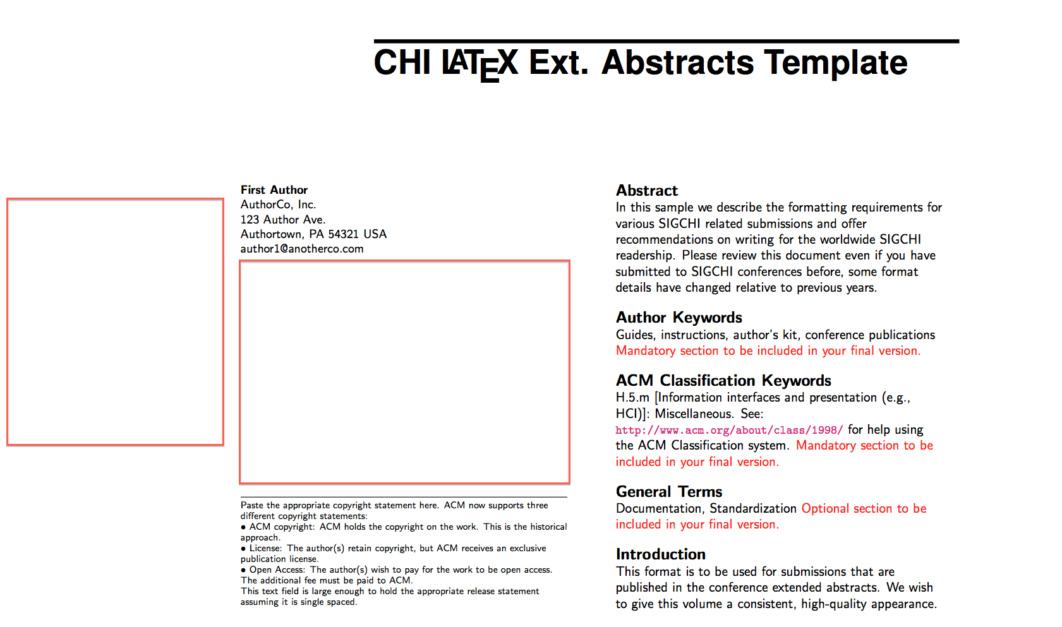
6 projektsteg + tillbakablick
4
2
3
5
1
6
Undersökning
Koncept
Skissning
Lo-Fi-prototyp
Hi-Fi-prototyp
Utvärdering

Slide 35
Kurslitteratur
Kursböcker, 3 alternativ
User Study Guidelines – direktlänk i Live@Lund
Artiklar och länkar – genom Live@Lund
Förvärvade kunskaper redovisas i projekt-portföljen och i artikeln

Slide 36

Bok, alt 1
Interaktionsdesign och UX – om att skapa en god användarupplevelse (Mattias Arvola, LiU)
Fördelar:
Svenska
Bra fokus och exempel på tidig designprocess
Fokus på design i st f människa-dator-interaktion
Många referenser till forskning
Nackdelar:
Väldigt ”akademisk” i början, det kan ta emot att läsa kap 1 (”moment 22”-problem)
Mycket lite om detaljerad design
”Gröna boken”

Slide 37

Bok, alt 2
Interaction Design – beyond human-computer interaction (Yvonne Rogers, Jenny Preece, Helen Sharp)
Fördelar:
Utförlig
Många referenser till forskning
Kända författare med gott rykte
Används på många ställen
Nackdelar:
Följer inte designprocessen (läsanvisningarna ”hoppar”)
Tar spjärn mot människa-dator-interaktion
”ID”

Slide 38
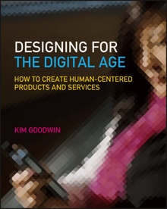
Bok, alt 3
Designing for the Digital Age – how to create human-centered products and services (Kim Goodwin)
Fördelar:
Mycket utförlig
Bra fokus på designprocess
Förankrat i praktiken
Detaljerad
Nackdelar:
Väldigt mycket text
Inga referenser alls
Den bok som lärarna har minst erfarenhet av!
”DDA”

Slide 39
Examination
Sammanvägt betyg av
Gruppens projektbetyg (0,5)
Koncept
Realisering av prototyp (interaktion)
Realisering av prototyp (visuell design)
Projekt-portfölj
Presentation
Individuell uppgift (0,5)
Innehåll (beskrivningar och diskussion)
Referenser
Disposition
Språk
Tillägg kan ges för bra projekt-process

Slide 40
Administrativt!

Slide 41
Kolla att era uppgifter är korrekta i listan (fyll i/ändra om något saknas/är fel) och skriv er namnteckning bredvid om de stämmer.
Frågor om kursupplägg?

Slide 42
Kursombud?

Slide 43
Efter paus
Projekt-introduktion
Projekt-instruktioner
Projektgrupps-indelning
Blandade grupper!
4 i varje grupp
(Helst) max 2 från samma program i en grupp

Slide 44

Frågor?

Slide 45
Projektet
På torsdag får ni en design-brief eller en frågeställning som behöver en lösning
Projektet ska utmynna i:
En prototyp
Stegvis mer konkret
En projekt-portfölj
Dokumenterar och samlar allt material ni skapar
”Design-dagbok” med designbeslut, motiveringar och referenser

Slide 46
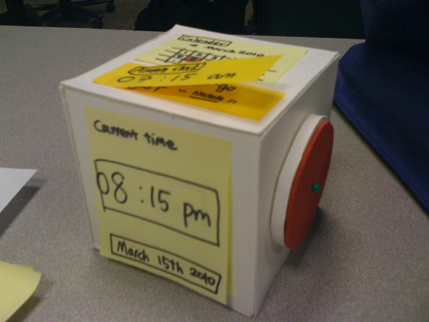
Projekt-portfölj I – allt ni skapar
Undersökningar
Koncept
Skisser
Idéer
Prototyper
Foton
Filmer

Slide 47

Projekt-portfölj II - reflektion
Varje vecka 1-3 sidor med designbeslut och motiveringar - kopplat till litteratur!
Läs boken och länkar parallellt

Slide 48
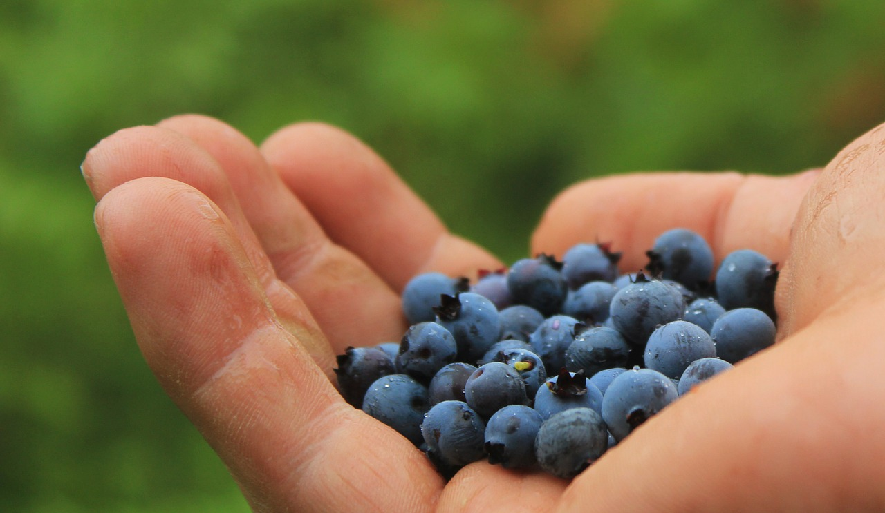
Projekt-portfölj - inlämning
Kl 13 dagen innan handledning (onsdagar lunch)
Skicka mail till handledaren med:
Länk eller dokument
Anvisningar vad som är nytt (i korthet)

Slide 49

Handledning
Storgrupp = 3 grupper tillsammans
En handledare
Större dynamik
Mer ”rättvist”
Ingen konkurrens!

Slide 50

Varje handledningstillfälle
Presentera vad man gjort
Få hjälp med problem
Få synpunkter från många
… (det som behövs!)
Formulera/starta nästa steg

Slide 51

Innan första handledningstillfället
Läs instruktioner
Gör tidplan
Etablera arbetsregler och diskutera förväntningar
Bestäm formen för projekt-portföljen
Lägg upp tidsredovisning

Slide 52

Skiss-bok!

Slide 53
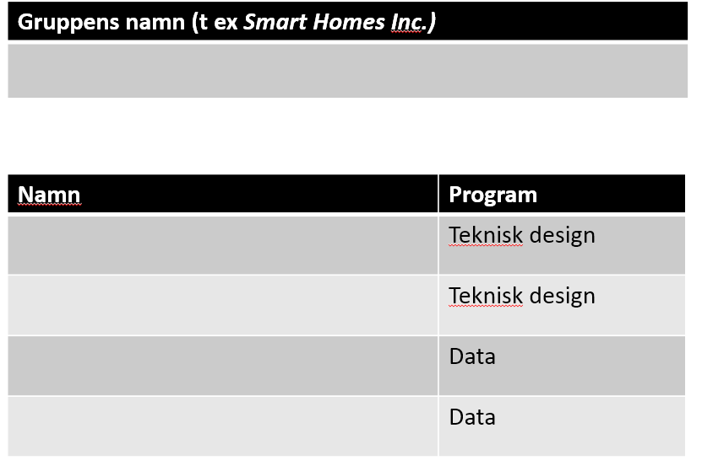
Projektgrupper
Ni kommer att arbeta i blandade grupper á fyra personer

